Slide 1
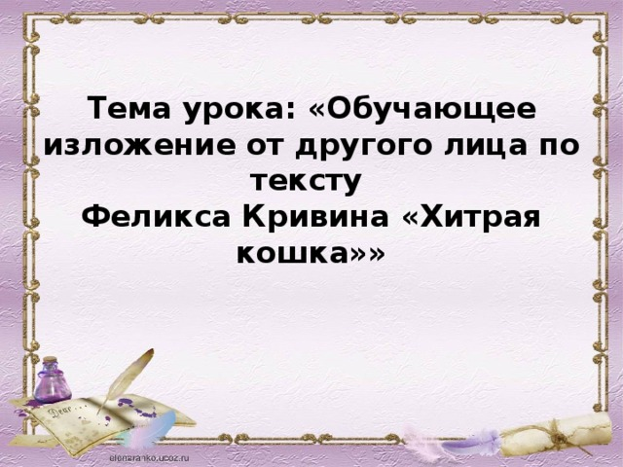
Notes:
Здравствуйте, ребята! Мы будем сегодня учиться писать изложение от другого лица. Будьте внимательны!

Slide 2
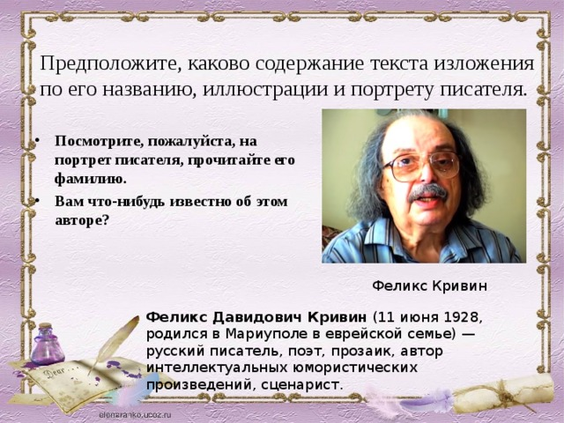
Notes:
А какие произведения Феликса Кривина вам встречались в начальной школе?

Slide 3
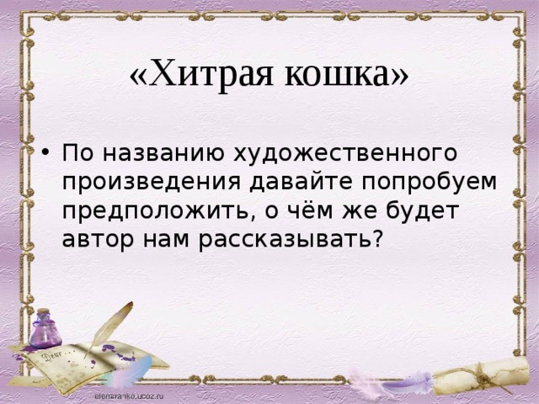
Notes:
Думаю, все догадались, о чем речь по названию.

Slide 4
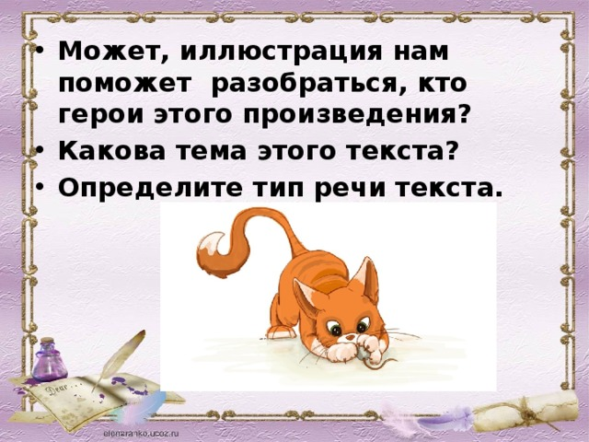
Notes:
Давайте мы с вами вспомним, что такое тема текста? И какие бывают типы речи?

Slide 5
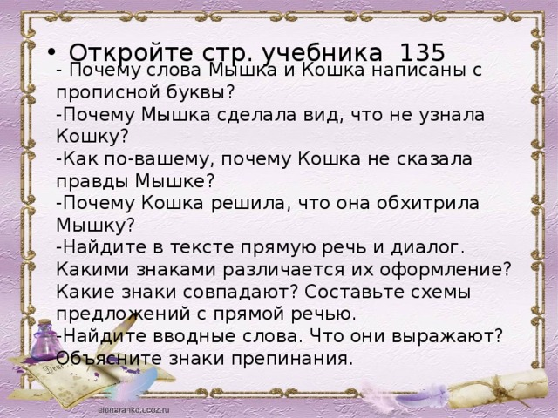
Notes:
Откройте, пожалуйста, стр.135 и прочитайте текст. Далее отвечаем на вопросы на слайде.

Slide 6
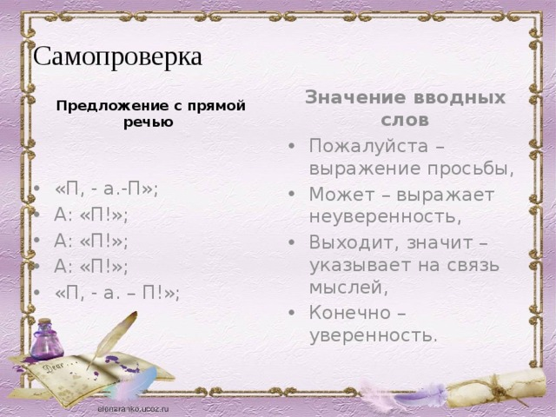
Notes:
А сейчас проверяем себя, все ли у вас получилось?

Slide 7
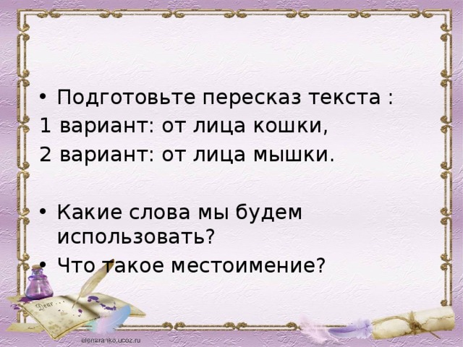
Notes:
Вот мы и подошли к главному, вы выбираете вариант, от чьего лица хотите пересказать текст. Если у вас получилось, можете приступать к сочинению. Удачи, ребята.

Slide 8
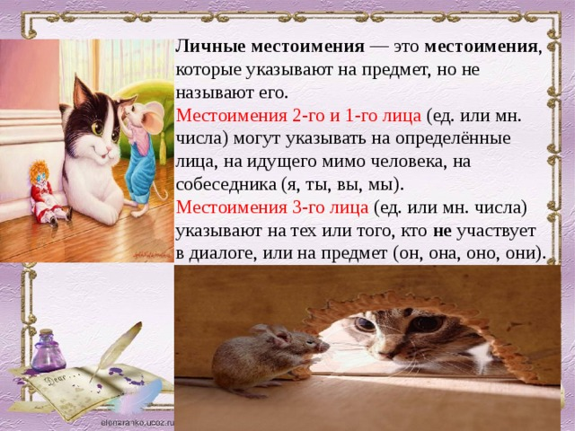
Notes:
А это маленькая подсказка для вас.

